Slide 1

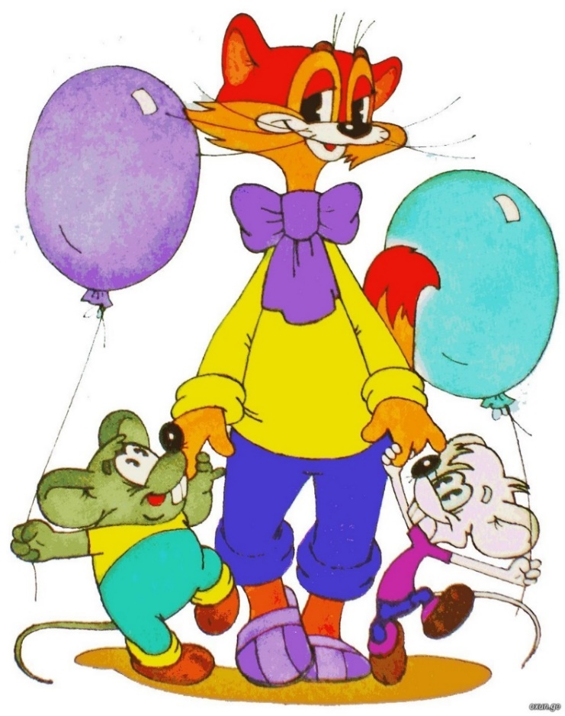


КУЛЬТУРНЫЕ ПРАКТИКИ
«С утра чтоб было супер настроение-
Вы загляните в уголок уединения!!!»
МБДОУ «Белоснежка»
Воспитатель: Иванова О.А.
Всем это правило знать нужно-
«Ребята, давайте жить дружно!»

Slide 2
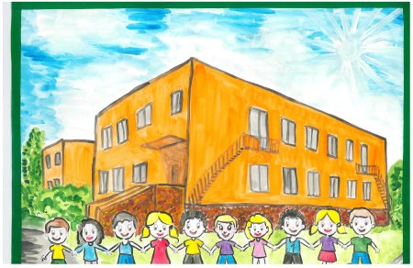
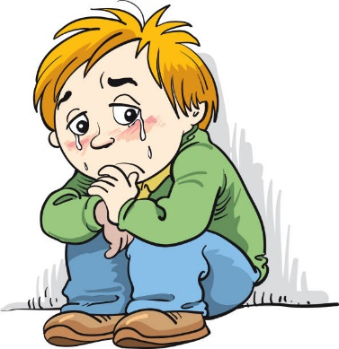
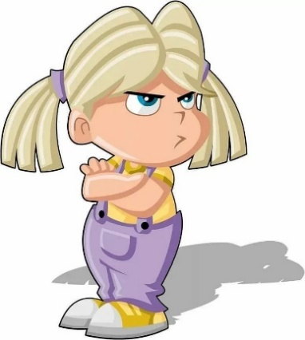

Целых пять деньков подряд
Все приходят детский сад!
Мы, педагоги,-с вдохновением,
А вот ребята-с разным настроением….
Кто-то,не успев раздеться,
«Утро доброе!» кричит!
Ну, а кто-то с грустным видом
Носиком своим сопит…
Хуже всех, конечно, тем,
Кто «Колючку-Злючку» съел…
Работу по эмоциям мы ежедневную ведём!
И к каждому ребёнку ключик мы найдём!
«Колючку-Злючку» и «Грустинку» прогоняем.
И регулярный труд такой
КУЛЬТУРНОЙ ПРАКТИКОЙ
Мы называем!
Поставили мы задачу важную, главную-
Регулировать сферу детскую
эмоциональную!!!

Slide 3
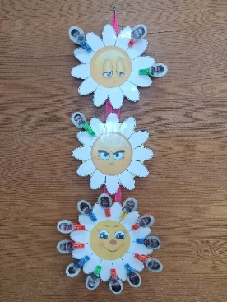
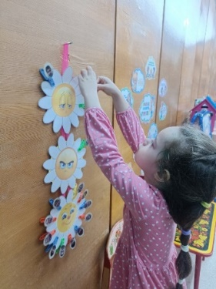
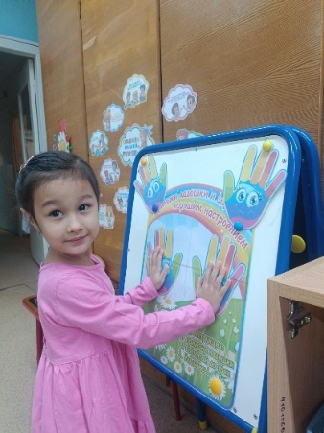
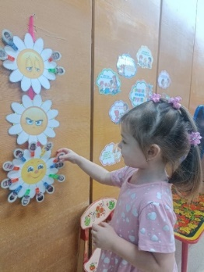
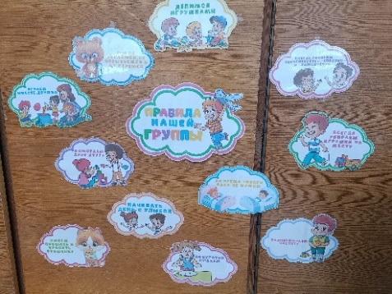
Для этого мы вырастили «клумбу цветочную»,
Где детки свои отмечают эмоции.
«Чудо-ладошки»
Есть в группе у нас-
Хорошим настроением
Зарядят быстро вас!
Ещё одно нововведение-
Картинки с правилами поведения!
Мы любим их часто с детьми повторять,
Учат они нас дружить и прощать!

Slide 4

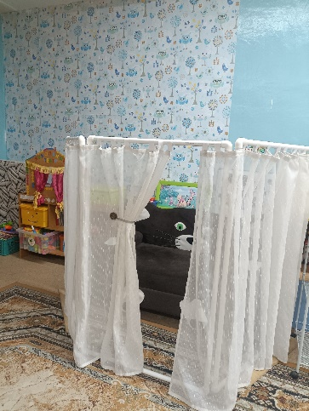
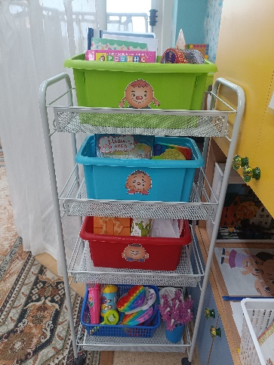



«С утра чтоб было супер настроение-
Вы загляните в уголок уединения!!!»
Для того, чтобы помочь ребёнку
Прогнать свой негатив и гнев,
Грусть, печаль убрать в сторонку-
В группе местечко волшебное есть!
И названье-просто загляденье-
Уголок иль ЦЕНТР УЕДИНЕНИЯ!
Много здесь вещей волшебных,
Интересных и полезных!
Всё разложили мы с цветные короба
И на полочки поставили, друзья!

Slide 5

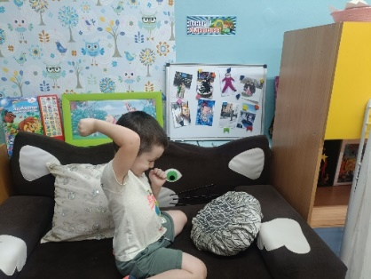
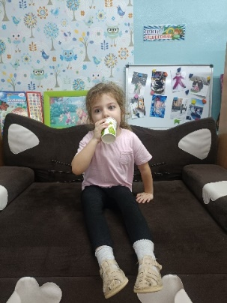
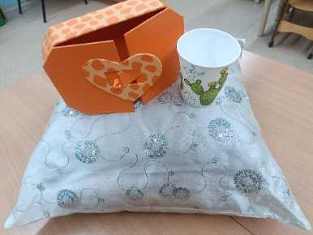
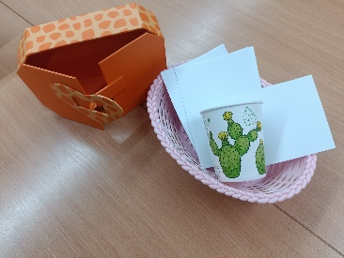
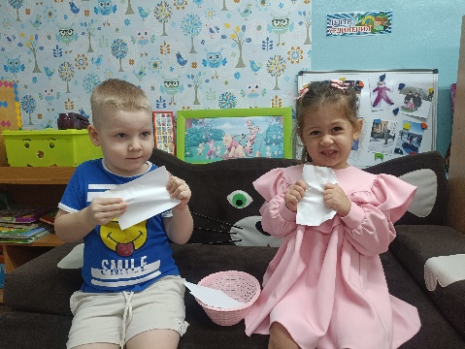
В красном коробе вещицы лежат,
Которые от эмоций негативных
Ребят избавить спешат!
Если «зачесались кулачки»
Подушку «Бей по ушкам» ты возьми!»
А если крикнуть громко хочется, ребята,
«Стаканчик злости»-это то , что надо!
Всё обидное и злое
Ты в коробочку сложи.
И, поверь мне ,всё плохое
Там останется внутри!
Если чувствуешь , что силу
Тебе некуда девать-
Предлагаем остудиться
И бумажки здесь порвать!

Slide 6
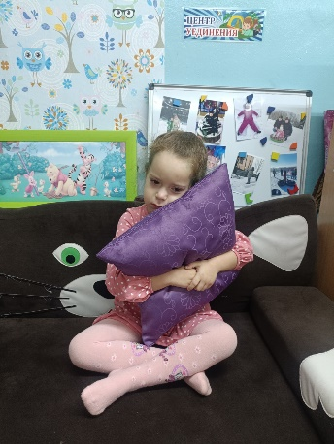
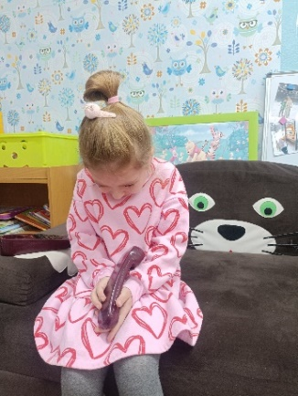
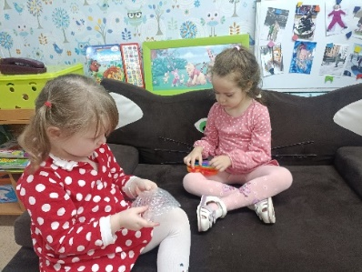
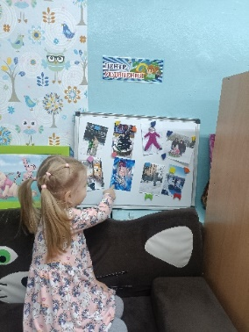
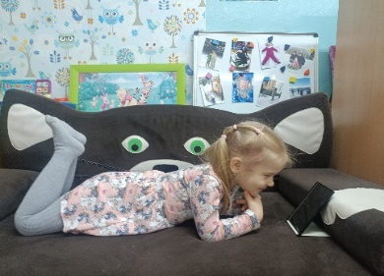
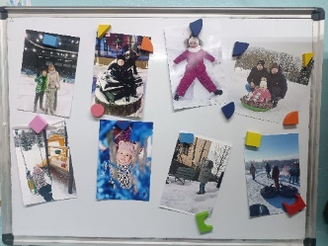
Чтоб грустинка прочь ушла-
Синий короб взять пора!
Чудесные предметы здесь живут.
Функцию релакса и спокойствия несут!
Ну, а первая подружка-
Сама «подушка-поплакушка»!
Её ты нежно обними
И печали прогони!
Если грустно-не терпи,
Мамин номер набери!
Фото тоже подойдёт
И улыбочку вернёт!
Щёлкаем плёнку, «стреляем» поп-иты-
Вмиг все невзгоды будут забыты!
«Свет мой, зеркальце, скажи…»
Куда грустинка убежала?
И на лице улыбка засияла!

Slide 7

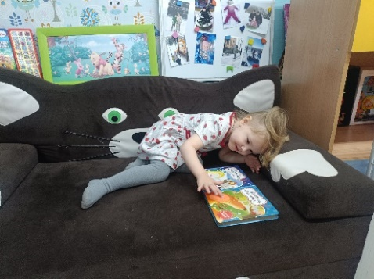
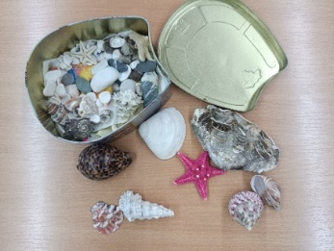
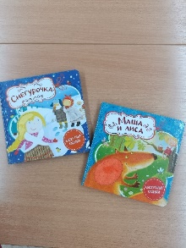
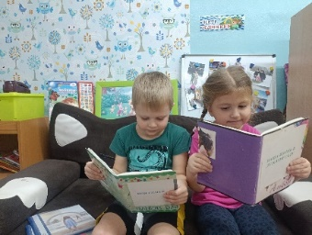
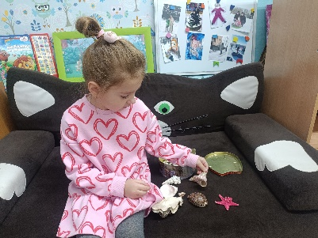
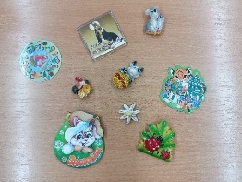
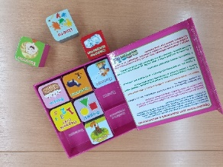
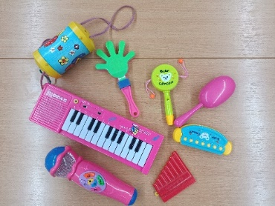
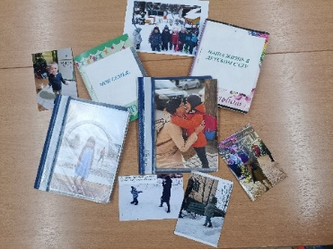
Короб зелёный-для общения
И для прекрасного настроения!
Здесь книжки лоскутные, мягкие-
На ощупь-ну очень приятные!
Коллекции магнитов, ракушек,
Книжек-кубиков, мягких игрушек!
Фотоальбомы, журналы
С друзьями смотри,
И с пользой в нашем центре
Ты время проведи!
Все атрибуты в уголке меняются
И регулярно нами пополняются!

Slide 8
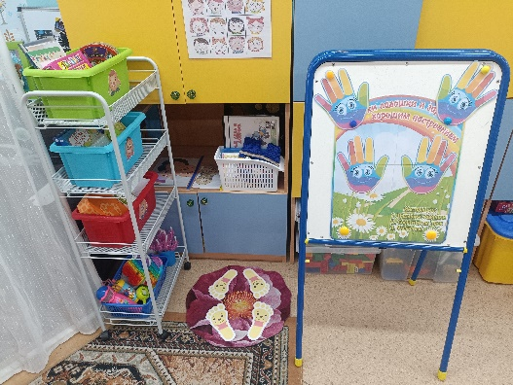
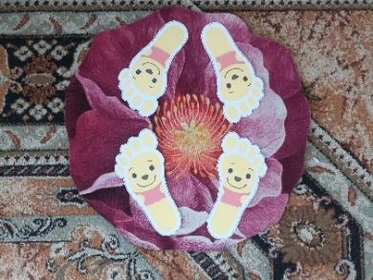
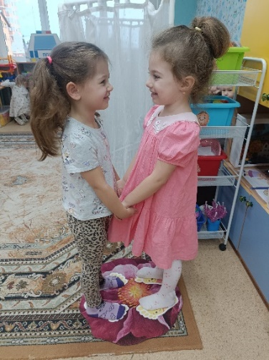
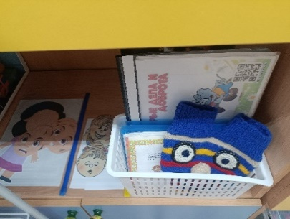
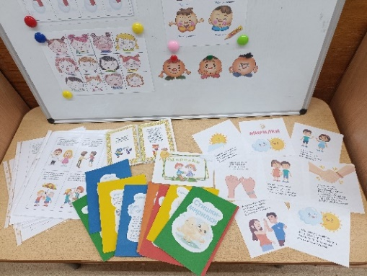
Всем это правило знать нужно-
«Ребята, давайте жить дружно!»
Чтобы было всё в порядке с поведением,
Обучаемся ещё мы бесконфликтному общению.
Есть в нашей группе «островок примирения»,
Чудесный «стул настроения»!
Появилась ещё «полочка доброты»!
Найдёшь ты там мирилки и стихи.

Slide 9
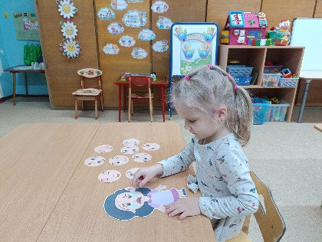
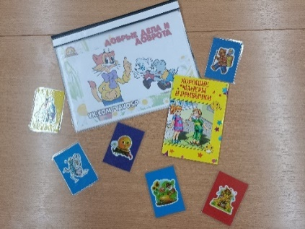
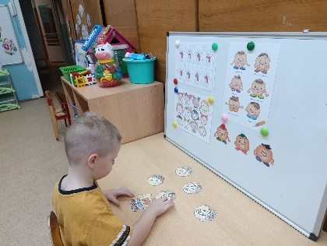

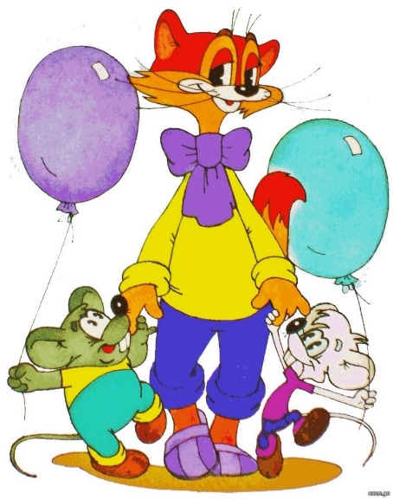
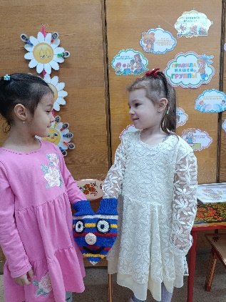
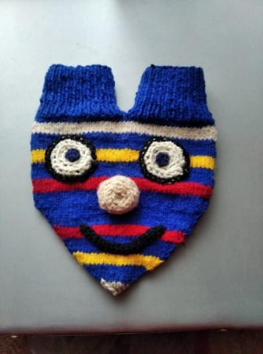
Игры по эмоциям яркие бери,
Альбомы с героями сказок смотри…
«Варежка-мирилка»-к вашим услугам,
Если ты поссорился с другом!

Slide 10
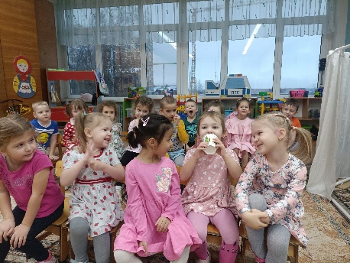
Работа наша трудная и важная!
И много ещё предстоит впереди…
Но детская улыбка и радость на лицах-
Это наши первые победы и плоды!!!

Slide 11
Спасибо за внимание!

